Slide 1
Andragogía vs.
Pedagogía
Taller # 3
Odalys Gómez Millán
ETEL 600
Profesora: Laylannie Torres
OCT/24/2014

Slide 2
Objetivos
  Al culminar esta presentación los participantes podrán mencionar las características básicas asociadas a los términos andrología y pedagogía.

Slide 3
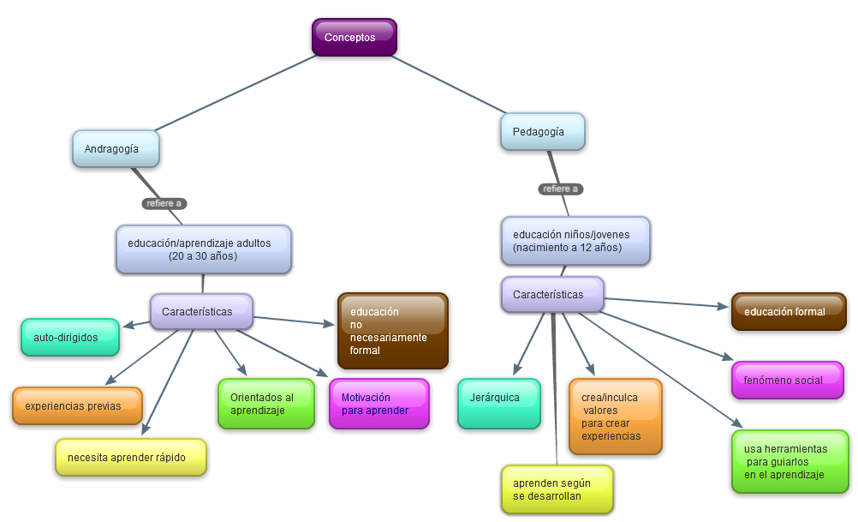
Andragogía vs. Pedagogía
VS.
VS.

Slide 4
Conclusión
El proceso de aprendizaje varia según la edad en que se manifiesta.
Cuando somos niños nos insertamos en el proceso educativo.
Por el contrario cuando estamos en etapa adulta lo cuestionamos y para aprenderlo necesitamos ver su aplicabilidad dentro de entorno en que participamos.
Esto nos muestra que el individuo se encuentra en aprendizaje continuo desde la niñez hasta la adultez.

Slide 5

Preguntas

Slide 6
Referencias:

